Slide 1
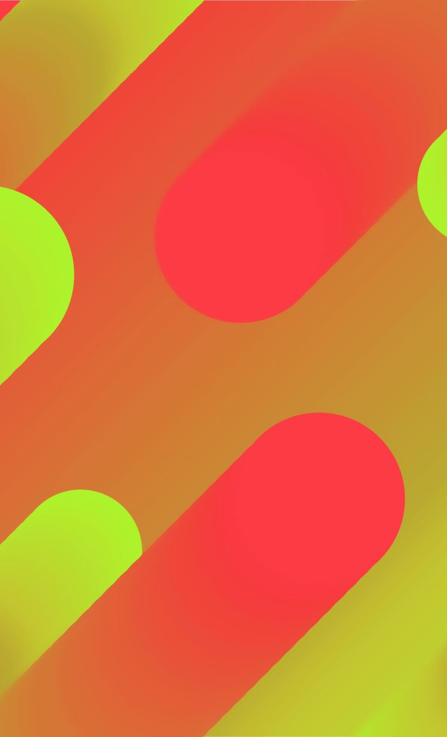
Two-Stream Convolution Network for Action Recognition in Video 논문 리뷰
서경대학교
2019305020
박별님

Slide 2
개요
동영상 동작 인식을 위해 ConvNets 심층 컨볼루션 네트워크 아키텍처를 기반으로 연구했습니다.
UCF-101 및 HMDB-51로 훈련 및 평가됩니다.

Slide 3
contribution
Chanllenge: 정지영상에서의 등장과 프레임 간 동작을 잡아냅니다.
공간 및 시간 네트워크를 통합하는 two-stream ConvNet 아키텍처 제안
다중 프레임 고밀도 optical flow로 합성곱 신경망 훈련
제한된 학습 데이터임에도 불구하고 배우 우수한 성능을 달성할 수 있습니다.
3. 두가지 행동 분류 데이터셋을 사용하여 멀티 태스크 학습
학습 데이터가 증가하며 두가지 데이터셋에 대해 모두 성능이 향상되었습니다.

Slide 4
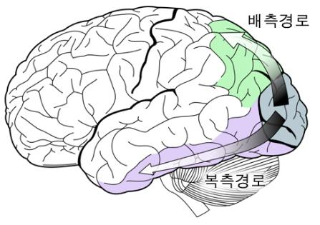
motivation
사람의 시각 피질은 2개의 경로를 가집니다.
- 이를 모방하여 신경망을 두가지 경로로 나누어 학습합니다.
Dorsal Stream
: 물체의 움직임을 인식
Ventral Stream
: 물체를 인식
M. A. Goodale and A. D. Milner. Separate visual pathways for perception and action. Trends in Neurosciences, 15(1):20–25, 1992.

Slide 5
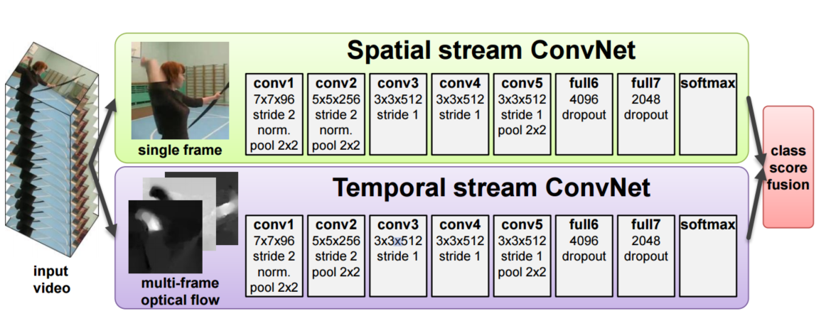
architecture
Two-stream 아키텍처는 공간 스트림 ConvNet과 시간 스트림 ConvNet으로 나뉩니다.
각 스트림은 softmax 점수를 사용하며 late fusion으로 결합됩니다.

Slide 6
Architecture – 공간 스트림
단일 프레임을 입력으로 정지 영상에서의 장면 및 물체에 관한 정보인식을 수행합니다.
- 특정 행동들은 인물과 관련있는 물체와 연관되어있어(ex: 활쏘기와 활) 유용한 단서가 될 수 있습니다.
ImageNet 데이터세트와 같은 대규모 데이터세트로 사전훈련 할 수 있습니다.

Slide 7
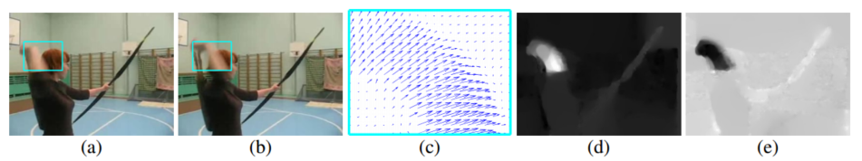
Architecture – 시간 스트림
관찰자와 움직임에 대한 정보 인식을 수행합니다.
연속 프레임들 사이의 optical flow displacement fields를 입력으로 합니다.
Optical flow를 feature로 입력하면 신경망 속에서 이를 추정할 필요가 없어 효과적입니다.
(a),(b): 연속 프레임
(c): (a),(b) 박스 안 optical flow
(d),(e): 변위 벡터 필드의 수평(d)
및 수직(e) 성분

Slide 8
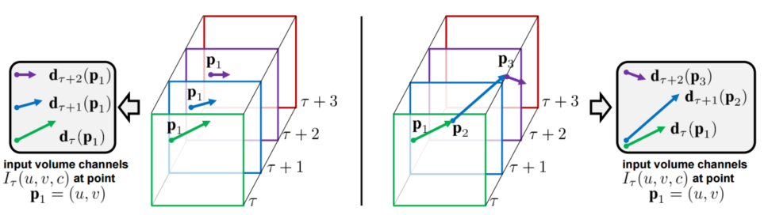

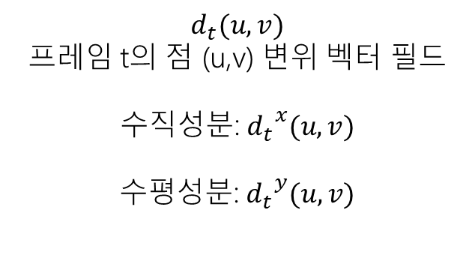
시간 스트림 input
Optical flow stacking
고밀도 optical flow는 연속 프레임 t와 t+1 사이의 변위 벡터 필드 집합입니다.
프레임 간 행동 인식을 위해 총 L개의 연속 프레임의 수직, 수평성분의 흐름을 번갈아 쌓아 2L의 입력 채널을 형성했습니다.
항상 동일한 위치에서 변위 벡터를 샘플링합니다.
$$d_{t}(u,v)$$
프레임 t의 점 (u,v) 변위 벡터 필드
수직성분: ${d_{t}}^{x}(u,v)$
수평성분: ${d_{t}}^{y}(u,v)$
임의의 프레임 t에 대해 ConvNet의 입력 값인 $Iτ∈R^{w×h×2L}$, 입력 크기$Iτ(u,v,c)$에 대한 식

Slide 9

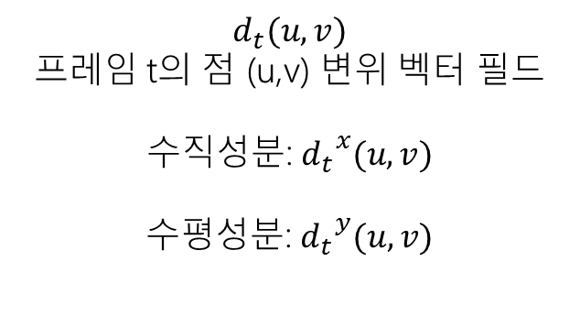
시간 스트림 input
Trajectory stacking
Optical flow와 달리 이동 궤적을 고려하여 변위 벡터를 갱신합니다.
고전적인 방식이지만 optical flow stacking보다 성능이 좋지 못합니다.
$$d_{t}(u,v)$$
프레임 t의 점 (u,v) 변위 벡터 필드
수직성분: ${d_{t}}^{x}(u,v)$
수평성분: ${d_{t}}^{y}(u,v)$
임의의 프레임 t에 대해 ConvNet의 입력 크기$Iτ(u,v,c)$에 대한 식
$P_{k}$는 궤적의 k번째 점으로, 프레임 $τ$ 속 위치 (u,v)에서 시작하여 위와 같이 반복

Slide 10
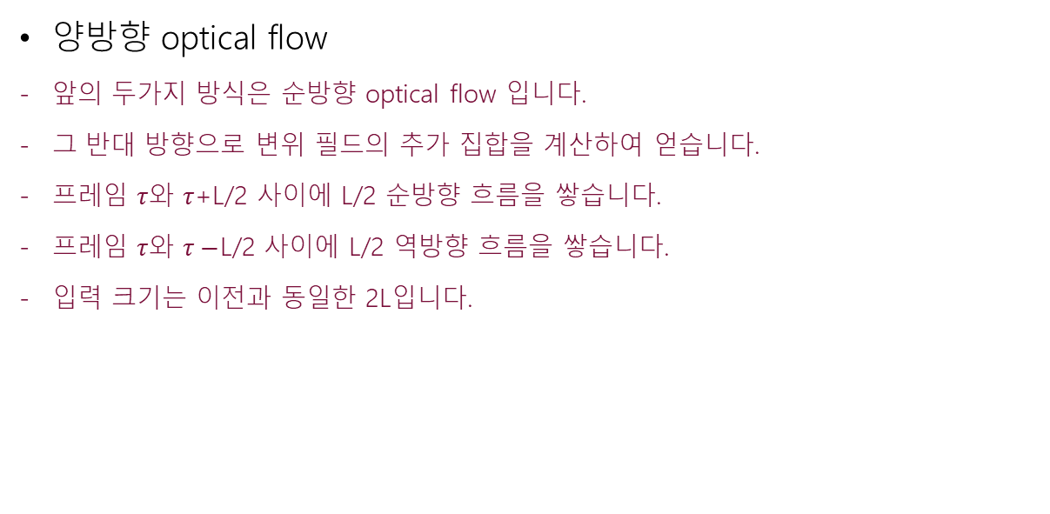
시간 스트림 input
양방향 optical flow
앞의 두가지 방식은 순방향 optical flow 입니다.
그 반대 방향으로 변위 필드의 추가 집합을 계산하여 얻습니다.
프레임 $τ$와 $τ$+L/2 사이에 L/2 순방향 흐름을 쌓습니다.
프레임 $τ$와 $τ−$L/2 사이에 L/2 역방향 흐름을 쌓습니다.
입력 크기는 이전과 동일한 2L입니다.
Mean flow subtraction
평균값을 0으로, zero-centering을 통한 후 입력합니다.
입력과 같이 출력도 zero-centering되어 활성화 시 더 큰 변화를 줄 수 있어 효과적입니다.
관찰자의 움직임으로 발생한 경향을 보상하기 위해 각각의 변위 벡터 필드에 평균 벡터를 빼는 방식입니다.

Slide 11
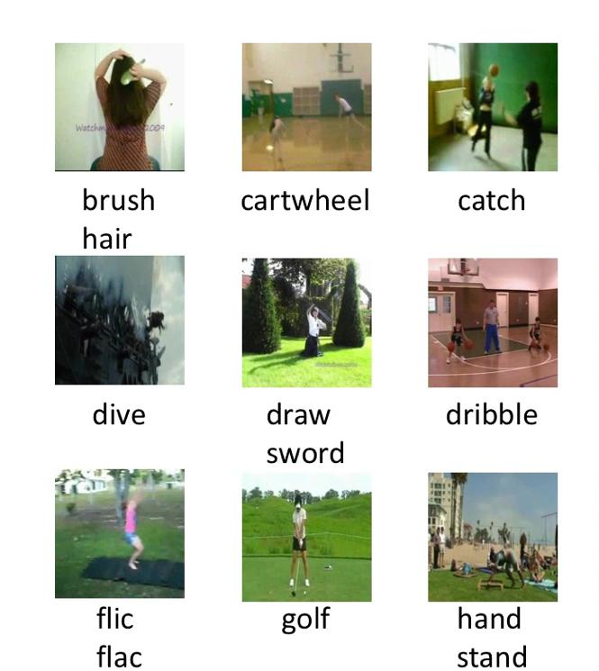
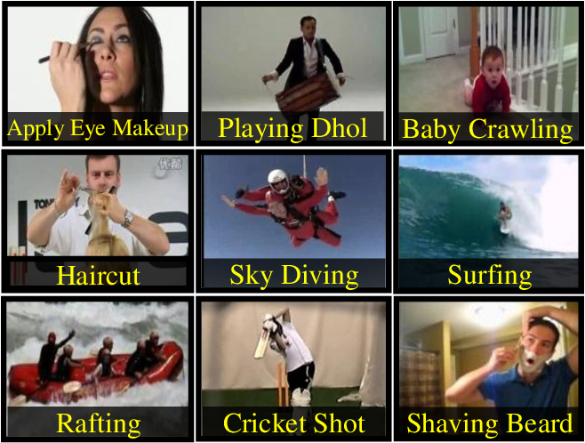
Architecture – multi task learning
Hidden1
Hidden2
Hidden.n
UCF-101 데이터셋과 HMDB-51 데이터셋을 통합하고자 합니다.
Temporal ConvNet 학습 시 부족한 데이터셋으로 인한 과적합을 해결하기 위한 방법입니다.
두 데이터셋의 클래스가 달라 유사한 작업에 대해 은닉층을 공유시켜 학습시킵니다.
Fully-connected 레이어 뒤에 소프트맥스를 두개 가져 각각의 데이터셋에 대해 스코어 및 손실함수를 계산합니다.
전체 손실은 두 손실의 합이며 이후 역전파로 개선됩니다.
softmax
softmax
Score 1
Score 1
UCF-101
HMDB-51

Slide 12
Architecture – Late fusion
Special 및 Temporal ConvNet을 융합하기 위한 방식입니다.
- 1) 평균화
- 2) L2 정규화된 소프트맥스 점수를 feature로 사용하여 멀티 클래스 선형 SVM 학습

Slide 13
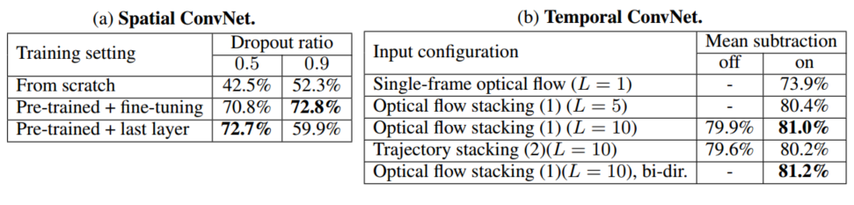
결과 – UCF-101
단일 프레임 optical flow
Optical flow Stacking (L=5)
Optical flow Stacking (L=10)
궤적 stacking (L=10)
양방향 Optical flow Stacking (L=10)
드랍아웃=0.9
Optical flow에 관한 성능 실험입니다.
L이 변화함에 따라 1~3 경우에서 비약적으로 향상되었으며 10 이후로는 변화가 크지 않아 기본값으로 고정했습니다.
Mean subtraction이 성능에 도움이 되어 기본값으로 채택합니다.
사전학습 없이 모델을 처음부터 구성
ImageNet 사전학습 및 fine-tunning
ImagNet 사전학습 및 Last layer 학습
사전학습을 사용하는 것이 효과적입니다.
Fine-tunin과 last layer의 성능이 차이가 나지 않으나 Last layer, 즉 마지막의 분류 레이어만 학습하는 것이 효과적이기에 채택되었습니다.

Slide 14
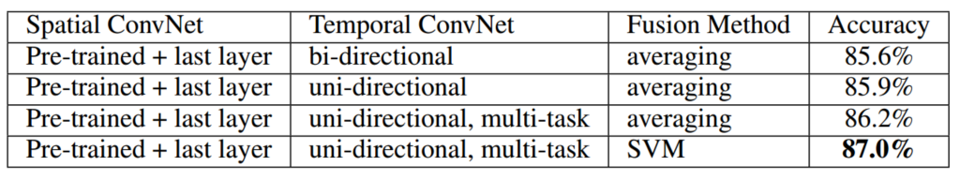
결과 – UCF-101 two-stream
양방향, 단방향, 멀티 태스크에 관한 비교와 fusion 방식에 대해 비교합니다.
양방향 stacking, 평균화 fusion
단방향 stacking, 평균화 fusion
단방향 stacking 멀티 태스크, 평균화 fusion
단방향 stacking 멀티 태스크, SVM fusion
단일 스트림만을 사용하는 것보다 향상되었습니다.
양방향보다는 단방향이, 멀티태스크를 사용하는 편이 더 효과적입니다.
SVM fusion 방식이 평균화 fusion 방식보다 효과적입니다.

Slide 15
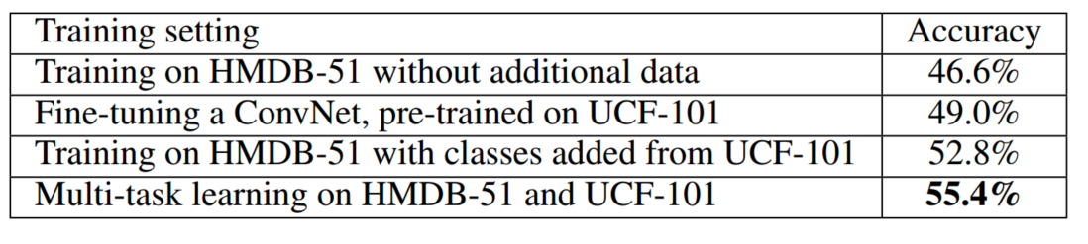
결과 – HMDB-51
Temporal ConvNet에 관한 정확도로 UCF-101와 HMDB-51의 데이터셋을 통합하는 여러 변형들을 평가합니다.
HMDB-51만을 사용하여 학습
UCF-101 사전훈련 및 Fine-tuning
UCF-101이 추가된 HMDB-51로 학습
HMDB-51과 UCF-101의 멀티 태스크 학습
멀티태스크 학습이 단일 HMDB-51로 학습하는 것 보다 정확도는 약 8.8% 더 높습니다.

Slide 16
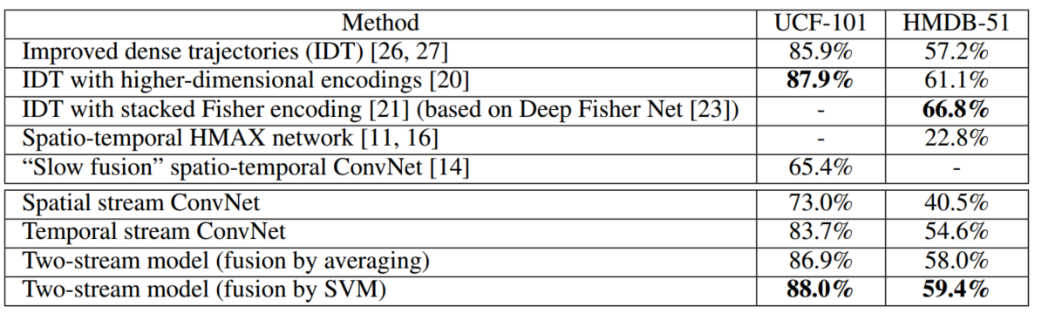
최신 기술 비교
Spetial, temporal ConvNet를 각기 사용했을 때는 기존의 방식들(IDT)보다 높지 못합니다.
두 ConvNet을 같이 사용했을 때 성능이 크게 향상됩니다.

